Slide 1

Центр відновлення мови та нейрореабілітації
Голова правління ПрАТ МЦ Добробут Тімошенко Т.В.
м. Київ

Slide 2
Переваги створення центру мови та нейрореабілітації
Реабілітація – це сукупність медичних послуг, які мають основою використання фізичних факторів, з’єднаних в реабілітаційні програми з метою відновлення втрачених функцій, а також профілактики багатьох захворювань.
Послуги Центру мають певні переваги в галузі відновлюваного лікування:
оптимізація процесу відновлення для більш швидкого повернення до праці
скорочення терміну(або зменшення об’ємів) медикаментозного навантаження
більш швидка соціалізація пацієнта
відновлення мови та інших важливих функцій пацієнта

Slide 3

Структура центру відновлення мови та нейрореабілітації в Києві
консультативно-діагностичне відділення
стаціонар 30 ліжок
відділення функціональної діагностики
фоніатричне відділення
відділення клінічної психології
відділення фізіотерапії із водолікуванням
кабінет соціально-побутової та трудової реабілітації

Slide 4
Маркетингове обґрунтування (4Р)
Price
Передбачено позиціонування у високому та середній плюс сегментах
Product
Основними послугами Центру будуть консультативно-діагностичні, стаціонарні, створення індивідуальних програм відновлення по неврологічній реабілітації та відновленню мови. Послуги центру будуть включати такі напрямки діяльності
Нейропсихологія
Моторика
Логотерапія
Музична терапія
Художня терапія

Slide 5
Маркетингове обґрунтування (4Р)
Promotion
Просування послуг буде відбуватись на ринку приватних осіб та на ринку страхових компаній.
Place
м. Київ, територія парку Феофанія. Земля знаходиться у центрі заповідної зони на території ландшафтного парку у 15 км від центру Києва

Slide 6
Етапи впровадження проекту
розробка технічного проекту та узгодження із дозвільними службами України
зміна цільового призначення землі
будівництво споруди
підбір та підготовка персоналу
закупівля обладнання
отримання ліцензії
відкриття центру
Термін впровадження проекту 2 роки.

Slide 7
Етапи фінансування проекту та основні фінансові показники
Фінансування проекту відбувається в 4 етапи
Етапи:
1. Первинне 20% - 2,4 млн. $.
2. Будівництво 40% - 4,8 млн. $.
3. Останній місяць 30% - 3,6 млн. $.
4. 1 рік після відкриття 10% - 1,2 млн. $.
Загальна сума інвестицій 12 млн. $

Slide 8
Етапи фінансування проекту та основні фінансові показники
  Дохід:
Перший рік 2 494 800 $.
Другий рік 3 118 500 $.
Третій рік 3 887 730 $.
Четвертий рік 3 887 730 $.
П’ятий рік 4 064 445 $.
Шостий рік 4 303 530 $.
Сьомий рік 4 303 530 $.

Slide 9
Етапи фінансування проекту та основні фінансові показники
Дані в $ | Варіант 1 | Варіант 2
Інвестиції | 12 000 000 | 12 000 000
Ставка дисконтування | 5 % | 10 %
PV | 14 946 024 | 17 887 508
NPV | 2 805 698 | 5 075 342
IRR | 7 % | 11 %
PP | 5 років | 7 років

Slide 10
Соціально-економічне обґрунтування
зменшення рівня інвалідності працездатного населення
надання висококваліфікованої медичної допомоги
збільшення робочих місць в сфері охорони здоров’я
впровадження новітніх медичних технологій
отримання європейського досвіду в неврологічній реабілітації із залученням закордонних лікарів
повернення коштів в Українську економіку

Slide 11

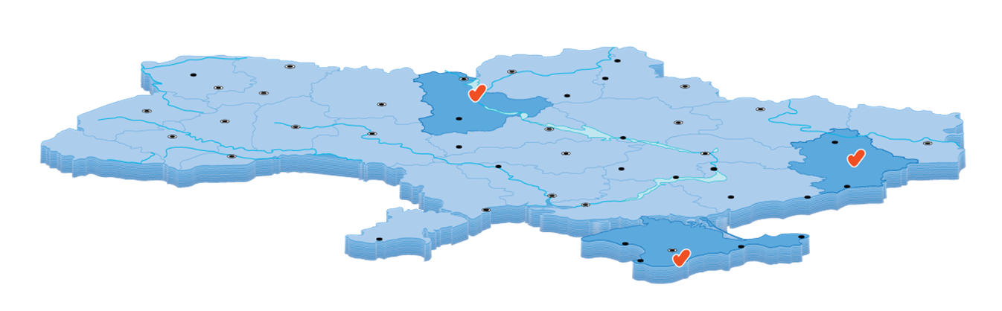



Медична мережа «Добробут» – одна з найбільших в Україні
Невідкладна допомога, поліклініка, стаціонар для дорослих і дітей
Медичний супровід хворих в Україні та за її межами
Організація лікування за кордоном
• Підрозділи мережі обслуговують близько 20 000 пацієнтів щомісяця
• Контакт-центр приймає понад 25 000 дзвінків на місяць
• Щомісяця ми обслуговуємо до 900 невідкладних викликів
• Підрозділи мережі мають право виписувати лікарняні листи

Slide 12
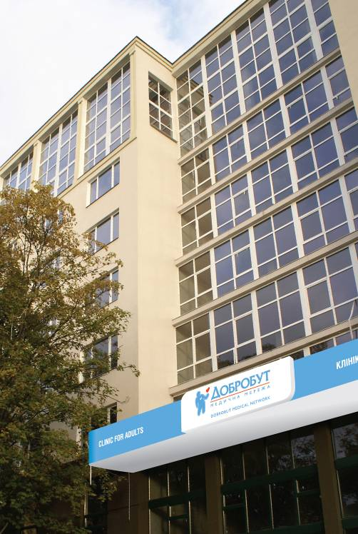

Проект – Клініка швидкої допомоги (відкриття – липень 2012)
м. Київ, вул Шамрила, 7-А)
• Площа клініки – понад 8 000 кв. м.
• Поліклінічні послуги (2 поверхи)
• Повний комплекс діагностики, включаючи КТ, МРТ, рентген
• 3 операційні
• Відділення інтенсивної терапії
• Стаціонар (5 поверхів, 28 ліжок)
• Інсультний блок(22 ліжок)

